Slide 1
მე და გარემო
თემურ ქვარაია
აფხაზეთის #11 საჯარო სკოლა
ეკოკლუბის წევრი

Slide 2
“სიკეთე არის ის, რაც ემსახურება სიცოცხლის შენარჩუნებას და განვითარებას. ბოროტება - რაც ანადგურებს ან აფერხებს სიცოცხლეს“.
არნოლდ შვაიცერი

Slide 3
ენერგოეფექტურობა
კვლევა სახლის ენერგოეფექტურობისა და ‘ჯიბის’ დაზოგვის შესახებ.
ჭერის პოლიეთილენის ბოთლებით და თბუნება.
ფანჯრების ჭუჭრუტანების დაგმანვა.
ეკონათურების გამოყენება.

Slide 4
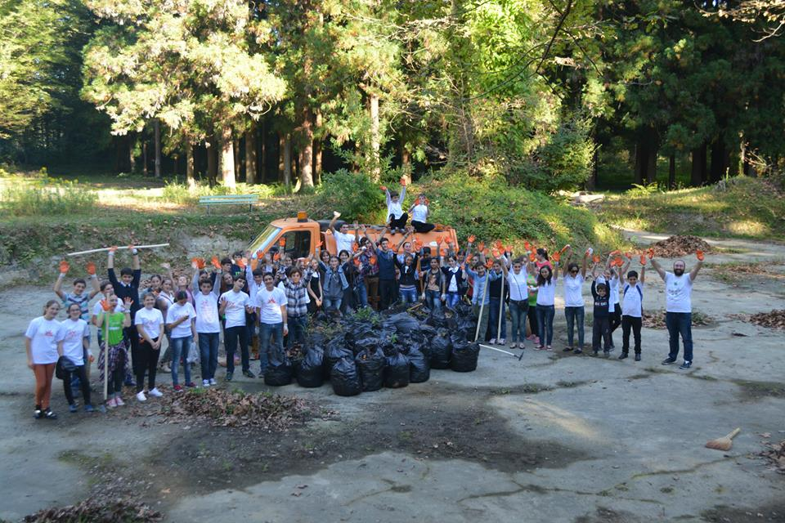
ქალაქის პერმანენტული დასუფთავების აქციები

Slide 5
ზუგდიდის ცენტრალური რკინიგზის სადგური

Slide 6
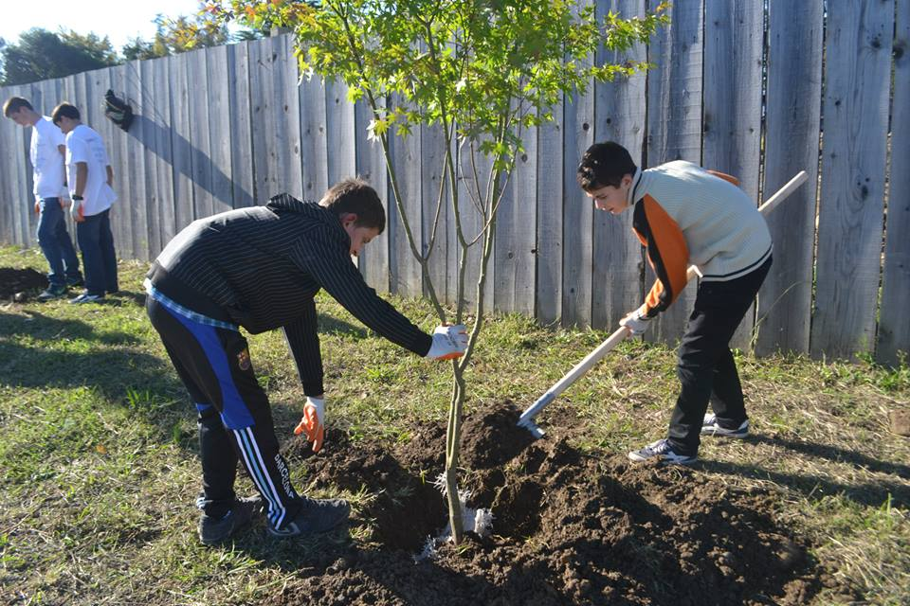
გამწვანების აქციები

Slide 7
ზუგდიდის ტუბდისპანსერი

Slide 8
ჩემს ოჯახში დამზადებული ორგანული სასუქი

Slide 9
„სკოლა ნარჩენების გარეშე“

Slide 10
ჩანთები პოლიეთილენის პარკების ნაცვლად

Slide 11
ნაგვის კონტეინერების გამოყენების სიხშირე გაიზარდა

Slide 12
,,ბუნებას თუ ვაწყენინებთ, ათიათასად გვიბრუნებს“ ვაჟა-ფშაველა

Slide 13
დედამიწა ავადაა...

Slide 14
მას გაფრთხილება სჭირდება !

